Slide 1



Compresor de audio
Integrantes:
Nicolas herrera rubiano 20171020118
Alvaro andres niño 20171020139

Slide 2
INTRODUCCIÓN
La compresión de audio es un tema muy importante del campo de la compresión de datos, ya que no se puede trabajar de la misma manera como se trabajan otros datos en la compresión, recordando que el sonido son oscilaciones que se transmiten por un medio que en general es el aire y para poder hacer uso de este sonido, se procede a lo que es el audio el cual simplemente es una adaptación del sonido a otro medio, el paso a un soporte y para esto, a lo largo del tiempo se han creado diversos soportes de audio, como lo son el vinilo, las cintas magnéticas o pasando a la actualidad con el auge de la tecnología a un formato digital; pero entre más calidad se posea más espacio ocupará en el soporte, bien sea más cinta magnética, un vinilo más grande o en el caso de los formatos digitales más espacio en el disco en el que en ocasiones puede generar ciertos problemas y es por eso que es importante también la compresión de audio la cual es un proceso por el cual se reduce la tasa de bits de una señal digital de audio buscando como fin la reducción de su peso en el disco como se detallará en el presente artículo.

Slide 3
OBJETIVOS
El objetivo general de este trabajo investigativo es conocer a profundidad todo lo concerniente a la compresión de audio, enfatizando en los trabajos realizados sobre el tema y las formas y métodos de realizar este proceso.
Comprender todas las características y componentes de lo que es el audio.
Estudiar las diferentes formas de comprensión de audio, ya sea únicamente mediante software por medio de algoritmos o con la ayuda de hardware y la obtención de audio por medio de otras fuentes como lo es un micrófono.
Realizar una búsqueda exhaustiva sobre los trabajos científicos e investigativos sobre la comprensión de audio.

Slide 4
Definición
La comprensión de archivos de audio es un proceso mediante el cual se reduce la tasa de bits de una señal digital de audio buscando reducir el tamaño de archivos de audio con la finalidad de ahorro en la transmisión de los archivos o en su almacenamiento simplemente y esta necesidad de comprimir se creó debido al gran auge de la tecnología con sus nuevos e impresionantes dispositivos y la posibilidad de obtención de música de muchas fuentes como la internet y poner tenerla en grandes cantidades lo que ocasionó que el almacenamiento de los dispositivos se llenara y no tuviera espacio para guardar más y en ocasiones causando daños al funcionamiento del equipo en cuestión, por esto llegó la compresión de archivos y esencialmente en archivos de audio, por el hecho de que entre más duración y/o calidad tenga un audio más pesado será y con la compresión de los mismos, se busca solucionar este problema permitiendo almacenar más archivos de audio en el mismo espacio de memoria.

Slide 5
Tipos fundamentales
Algoritmo de compresión sin pérdida: hace referencia a cualquier proceso de codificación que su objetivo sea representar cierta información en un espacio menor que el original; pero con la posibilidad de tener una reconstrucción exacta de los datos originales, es decir, que no se pierda nada de información en el proceso.
Algoritmo de compresión con pérdida: Este algoritmo, hace referencia a cualquier proceso de codificación, es decir, representar cierta información en una menor cantidad de espacio; pero con el agravante de que sería imposible una reconstrucción de los datos a una forma original.

Slide 6
CODEC
Un códec de audio como el desglose de su nombre lo indica (“co” hace referencia a codificar y “dec” a decodificar) es un conjunto de algoritmos que permiten codificar y decodificar datos auditivos, lo que se traduce en reducir la cantidad de bits que ocupa el fichero de audio, sirve para comprimir señales o ficheros de audio con un flujo de datos con la finalidad de reducir al máximo la ocupación de espacio y luego descomprimiéndolos para reproducirlos o manipularlos es un formato apropiado. Se puede implementar un Códec de audio tanto en software como en hardware o inclusive en una combinación de los dos.

Slide 7
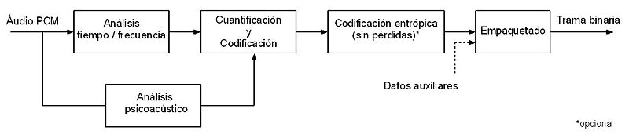
Tipos de códecs
Codificadores perceptuales:

Slide 8
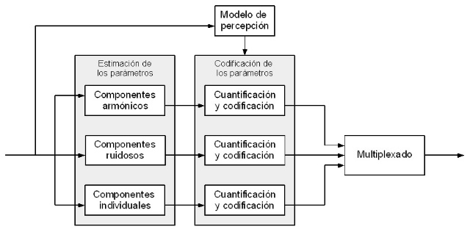
Codificadores paramétricos:

Slide 9
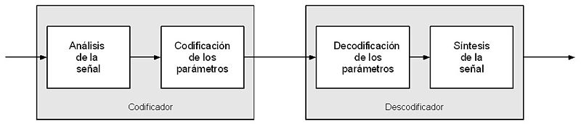
Vocoders:

Slide 10
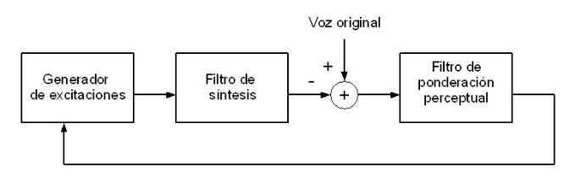
Codificadores de forma de onda: estos codificadores se basan en el estudio de la señal de forma que intentan reproducir la forma de la señal de entrada, se aprovecha la redundancia de la señal y, a partir de una predicción lineal, permiten codificar la señal auditiva y consiguiendo tasas de compresión elevadas cuando las señales son redundantes y prácticamente nulas cuando no sea de esta manera
Codificadores híbridos:

Slide 11
Parámetros para la codificación
Número de canales
Frecuencia de muestreo
Número de bits por muestra
Tipo de compresión
Tasa de bits

Slide 12
Artículos relacionados
Audio compression using dynamic Huffman and RLE coding
Comparison of psychoacoustic principles and genetic algorithms in audio compression
LSB Based Audio Steganography Based On Text Compression
Digital Audio Compression
DSP audio compression system based on G.723.1
Improved detection of MP3 double compression using content-independent features
Music files compression based on time-frequency representation of audio signal

Slide 13
Ejemplo práctico

Slide 14
FFmpeg
Una biblioteca orientada a objetos para convertir archivos de video / audio con FFmpeg / AVConv.
Esta biblioteca requiere una instalación funcional de FFMpeg. Necesitará los binarios FFMpeg y FFProbe para usarlo. Asegúrese de que estos binarios se puedan ubicar con el sistema PATH para obtener el beneficio de la detección de binarios; de lo contrario, debería proporcionar explícitamente la ruta de los binarios en la carga.
La forma recomendada de instalar PHP-FFMpeg es a través de Composer .

Slide 15
finalidad
El proyecto FFmpeg intenta proporcionar la mejor solución técnicamente posible tanto para desarrolladores de aplicaciones como para usuarios finales. Para lograrlo, combinamos las mejores opciones de software gratuito disponibles. Favorecemos ligeramente nuestro propio código para mantener bajas las dependencias de otras bibliotecas y maximizar el uso compartido de código entre partes de FFmpeg. Siempre que no se pueda responder a la pregunta de "lo mejor", apoyamos ambas opciones para que el usuario final pueda elegir.

Slide 16
seguridad
La seguridad es una prioridad alta y la revisión del código siempre se realiza teniendo en cuenta la seguridad. Aunque debido a la gran cantidad de código que toca los datos que no son de confianza, los problemas de seguridad son inevitables y, por lo tanto, proporcionamos actualizaciones lo más rápido posible de nuestras últimas versiones estables cuando se encuentran nuevos problemas de seguridad.

Slide 17
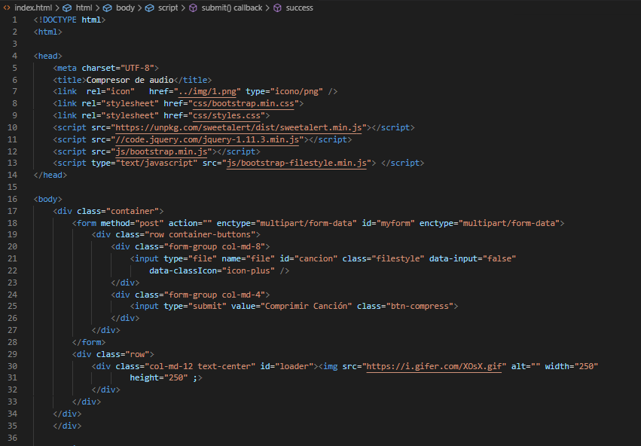

Slide 18
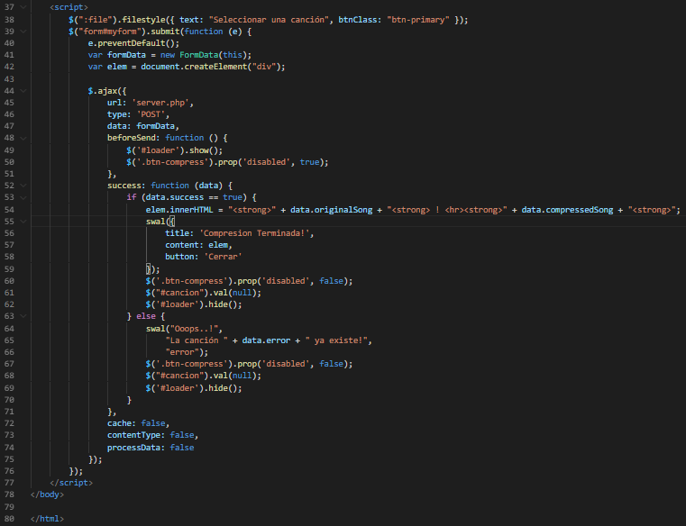

Slide 19
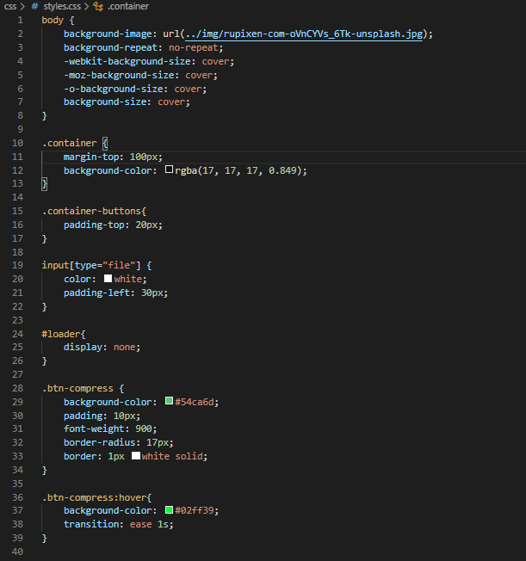

Slide 20
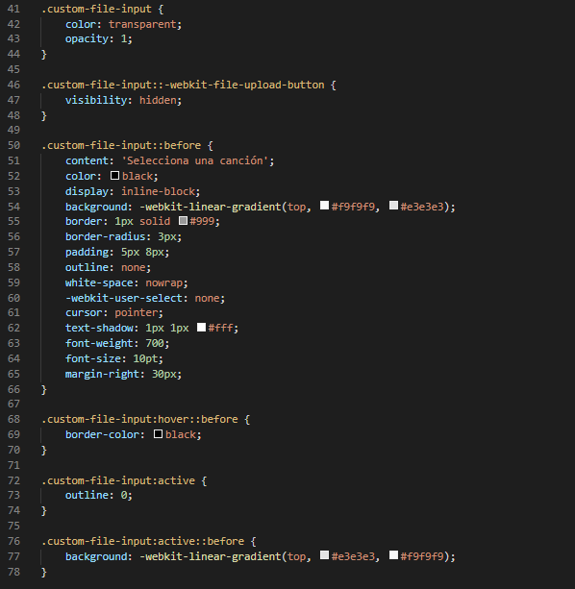

Slide 21
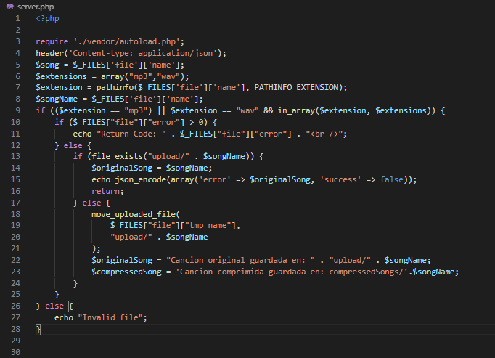

Slide 22
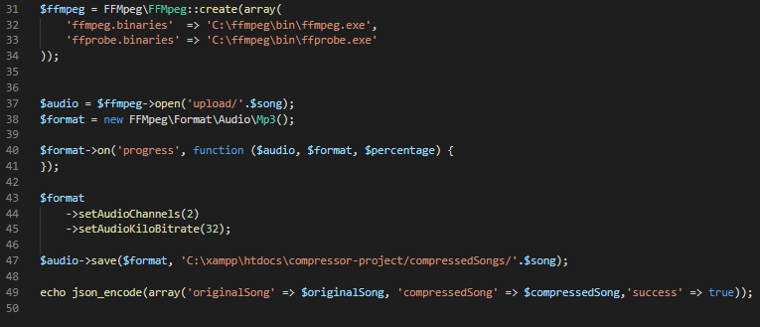

Slide 23
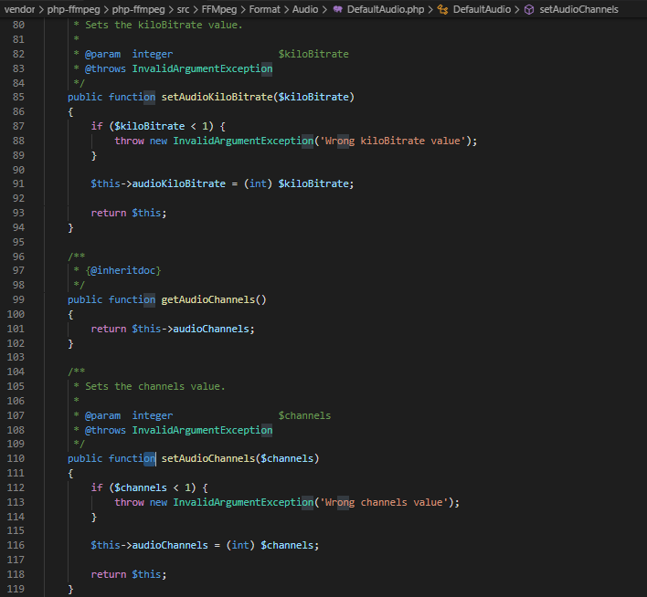

Slide 24
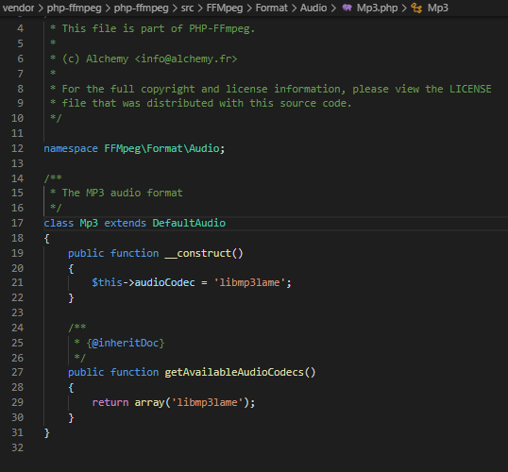

Slide 25
resultados
En la realización de la parte práctica del tema, creando un programa para comprimir archivos de audio en formato mp3 se obtuvieron grandes resultados al comprobar que a medida que se disminuía la tasa de bits la compresión era significativamente más grande logrando en ocasiones reducir en más de la mitad el peso del archivo de audio, aunque teniendo en cuenta que entre más se comprimía un archivo más se deformaba el audio y poco a poco iba perdiendo el sentido alejándose más del original, es decir, que entre más compresión se escuchaba un sonido muy distinto al original por medio de una distorsión muy grande del mismo, lo que da a entender que es un proceso de compresión con pérdida porque luego por más que se aumentara la tasa de bits al archivo comprimido y resultara de un peso aún superior al original, la calidad del audio jamás regresaba a lo que es el archivo original además, se logró evidenciar de manera práctica que la verdadera influencia a la hora de comprimir los archivos de audio es la tasa de bits y con muy poca relevancia los canales de audio.

Slide 26
Conclusiones
El desarrollo de este proyecto investigativo y práctico acarreó grandes enseñanzas, hallazgos, ayudas e incentivó un espíritu investigativo y curioso respecto a los temas planteados, debido al hecho de que se dio una visión muy amplia sobre lo que es el sonido, el audio, los archivos de audio digitales para posteriormente llegar a lo que es la comprensión de estos archivos, entendiendo que hay muchas formas de realizar este proceso tanto en software como en hardware y es muy utilizado en ciertas ramas se podría decir que vital para ciertos trabajos, asimismo con la realización de la parte práctica se acentuaron todos estos conocimientos, definiciones, fórmulas y demás experimentando de manera vivenciada la comprensión de archivos de audio, logrando en cierta manera manipular y jugar con su peso.

Slide 27
Gracias

